Slide 1
Predicting a pulsar star
Steven – 000.000.13433
b. Bias a. ch. – 000.000.13536
Raynaldi – 000.000.13654

Slide 2
Latar belakang & tujuan
Pulsar adalah jenis bintang Neutron langka yang menghasilkan emisi radio yang dapat dideteksi di Bumi.
Setiap pulsar menghasilkan pola emisi yang sedikit berbeda, masing-masing kandidat berpotensi menggambarkan pulsar yang sebenarnya.
Namun dalam praktiknya hampir semua deteksi disebabkan oleh interferensi frekuensi radio (RFI) dan kebisingan, membuat sinyal yang sah sulit ditemukan.
Label kelas yang digunakan adalah 0 (negatif) dan 1 (positif).
Semua contoh ini telah diperiksa oleh annotator manusia.

Slide 3
Exploratory Data Analysis
Mengeksplorasi dan menganalisis data

Slide 4
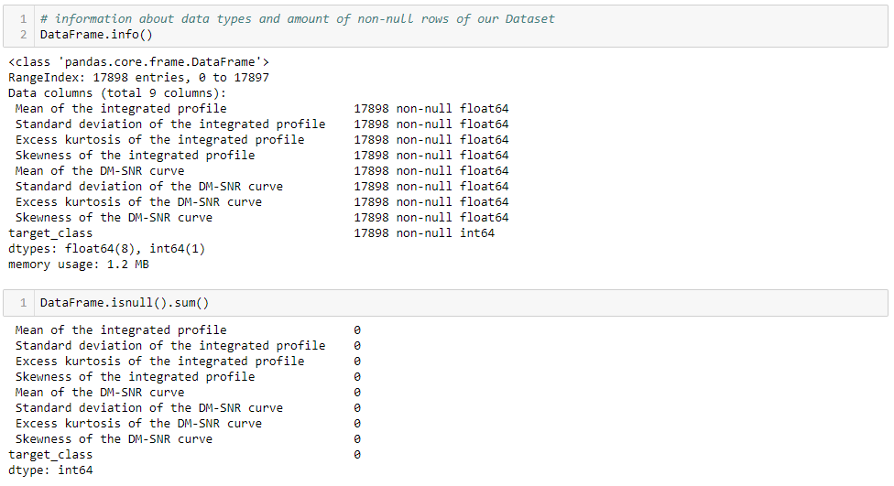
Pengecekan data null
Karena tidak ada data yang null, tidak diperlukan transformasi data ataupun pembersihan data.

Slide 5
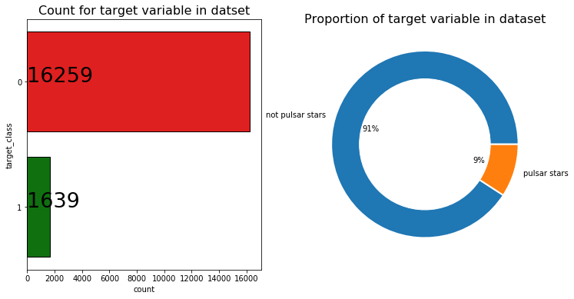
Perbandingan porsi Target

Slide 6
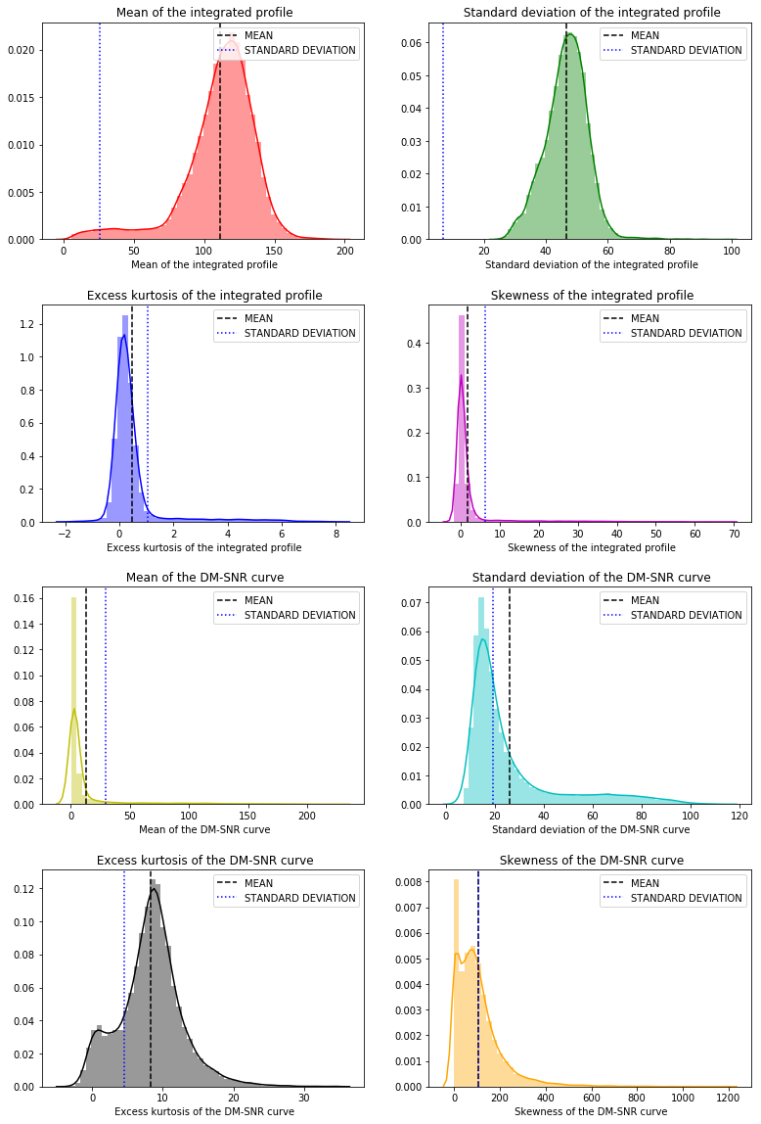
Melihat Distribusi dATA
Dapat dilihat, dari persebaran distribusi data yang ada, grafik menunjukan bahwa data tidak dapat dikatakan terdistribusi secara normal.

Slide 7
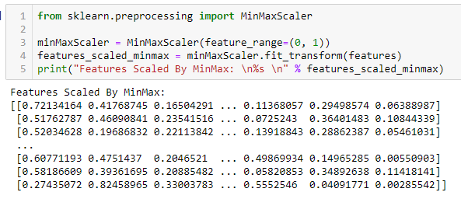
Data pre-processing
Min-max scalar
0~1

Slide 8
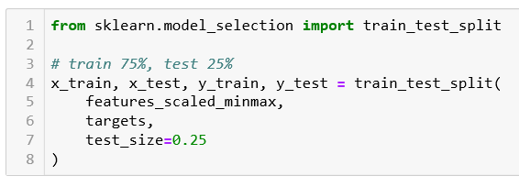
Evaluasi model
Sebelum menggunakan model, kita akan mencari parameter yang dapat dianggap terbaik menggunakan GridSearch dari SciKit-Learn, Dengan pembagian data 75% digunakan untuk training dan 25% untuk testing.

Slide 9
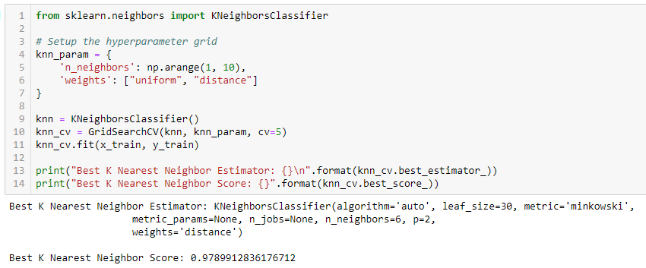
Contoh: KNN (K-Nearest Neighbor)
Parameter yang akan dicari adalah: `n_neighbors`, `weights`

Slide 10
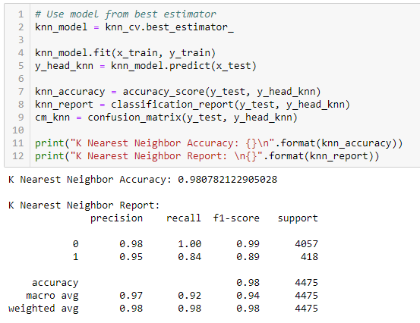
Contoh: KNN (K-Nearest Neighbor)
Setelah didapatkan best parameternya, gunakan ke dalam model.

Slide 11
Kesimpulan
Hasil dari perbandingan model yang digunakan
Log reg, decision tree, KNN, Naïve Bayes, R. Forest, SVM

Slide 12
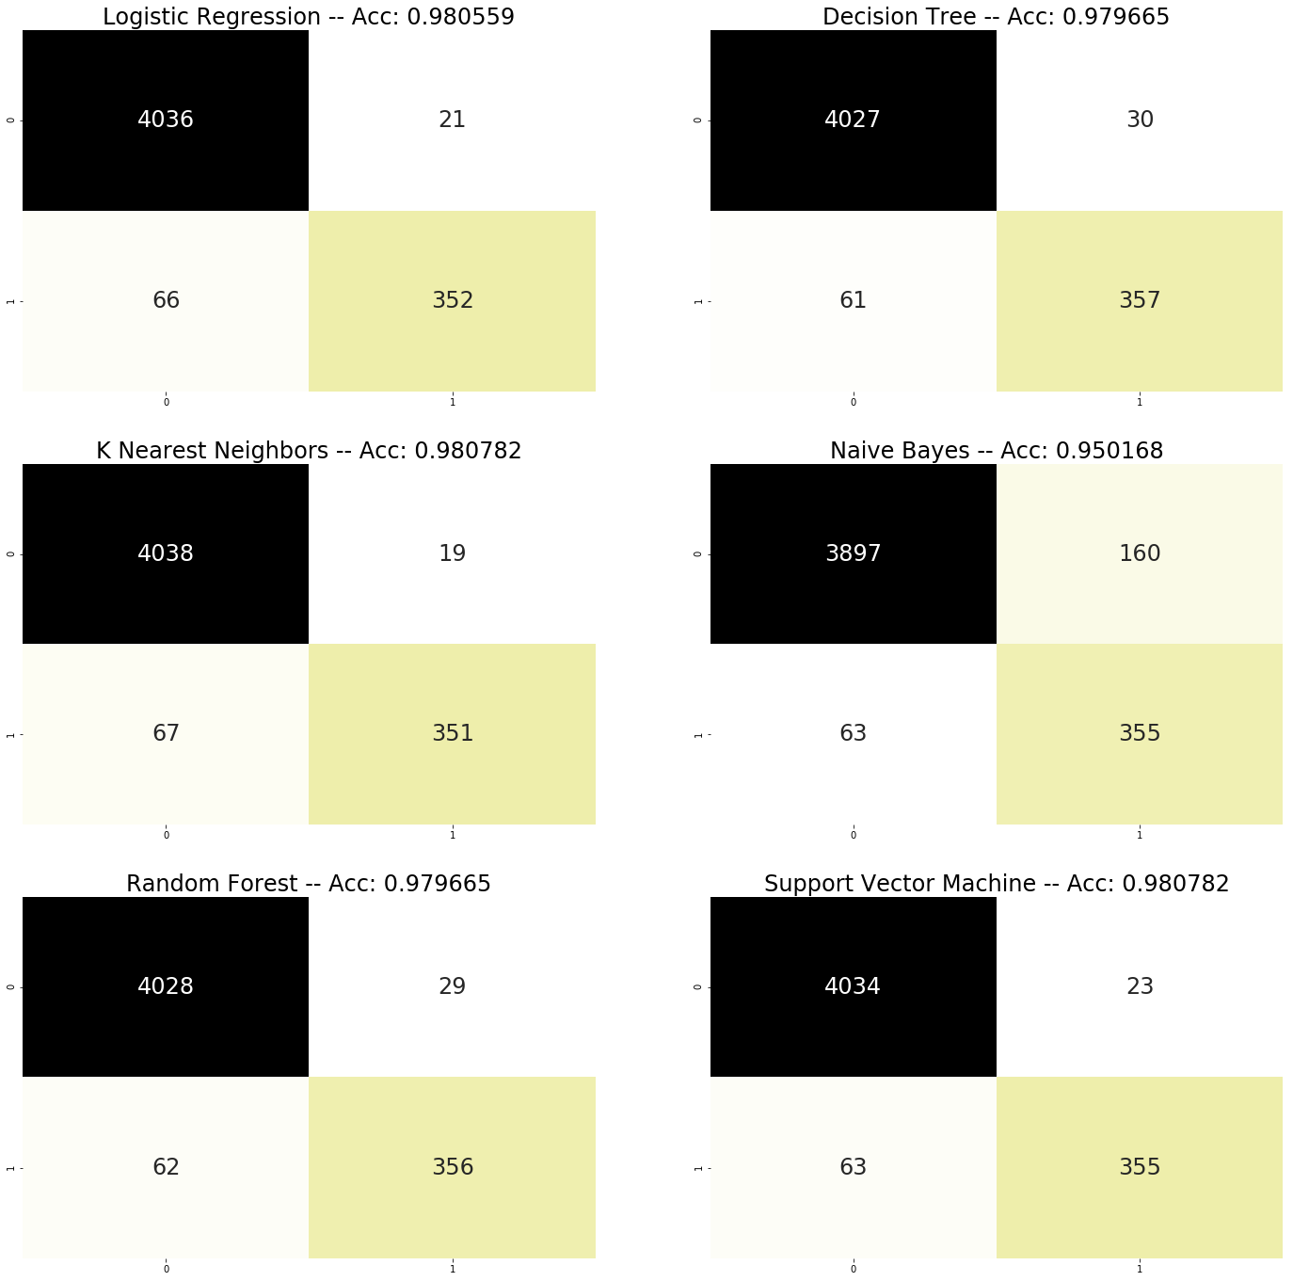
Confusion matrix
Tingkat kesalahan dalam klasifikasi:
Logistic Regression: (21 + 66) / 4475 = 0.0194413407821229 Sekitar 1.94 %
Decision Tree: (30 + 61) / 4475 = 0.0203351955307263 Sekitar 2.03 %
K Nearest Neighbors: (19 + 67) / 4475 = 0.0192178770949721 Sekitar 1.92 %
Naive Bayes: (160 + 63) / 4475 = 0.0498324022346369 Sekitar 4.98 %
Random Forest: (29 + 62) / 4475 = 0.0203351955307263 Sekitar 2.03 %
Support Vector Machine: (23 + 63) / 4475 = 0.0192178770949721 Sekitar 1.92 %

